Slide 1

DDM – Projeto do Banco de Dados
Prof. Me. Anderson Vanin

Slide 2
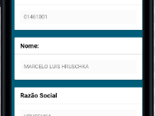

Projetando o Banco – BR Modelo
Como exemplo será mostrado o projeto de um Banco de Dados para um cadastro de clientes de uma empresa fictícia.
Começaremos pelo modelagem do Banco de Dados para gerar o script em SQL que será utilizado em nosso projeto.

Slide 3
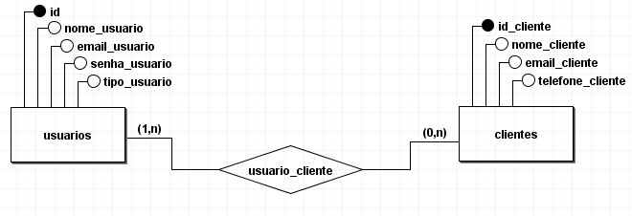
BR-Modelo – Modelo Conceitual
Cada usuário do sistema pode ter cadastrado NENHUM ou MUITOS clientes e cada cliente tem associado a ele no mínimo UM ou MUITOS clientes.

Slide 4
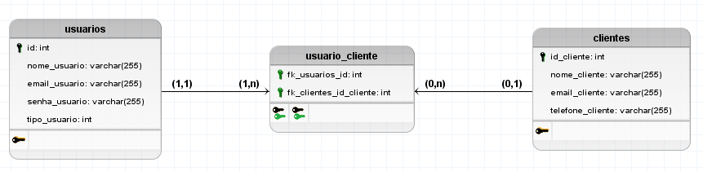
BR-Modelo – Modelo Lógico
Cada usuário do sistema pode ter cadastrado NENHUM ou MUITOS clientes e cada cliente tem associado a ele no mínimo UM ou MUITOS clientes.

Slide 5
BR-Modelo – Modelo Físico
CREATE DATABASE projeto;
USE projeto;
CREATE TABLE usuarios (
id int PRIMARY KEY AUTO_INCREMENT,
nome_usuario varchar(255),
email_usuario varchar(255),
senha_usuario varchar(255),
tipo_usuario int
);
CREATE TABLE clientes (
id_cliente int PRIMARY KEY AUTO_INCREMENT,
nome_cliente varchar(255),
email_cliente varchar(255),
telefone_cliente varchar(255)
);
CREATE TABLE usuario_cliente (
fk_usuarios_id int,
fk_clientes_id_cliente int
);
ALTER TABLE usuario_cliente ADD CONSTRAINT FK_usuario_cliente_1
FOREIGN KEY (fk_usuarios_id)
REFERENCES usuarios (id)
ON DELETE RESTRICT;
ALTER TABLE usuario_cliente ADD CONSTRAINT FK_usuario_cliente_2
FOREIGN KEY (fk_clientes_id_cliente)
REFERENCES clientes (id_cliente)
ON DELETE SET NULL;

Slide 6
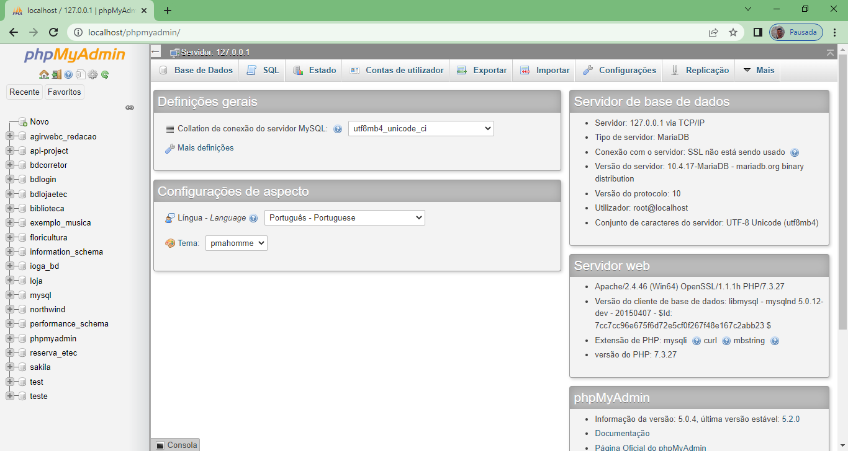
Implementando o Modelo Lógico (SQL)
1- Abra o PhpMyAdmin

Slide 7
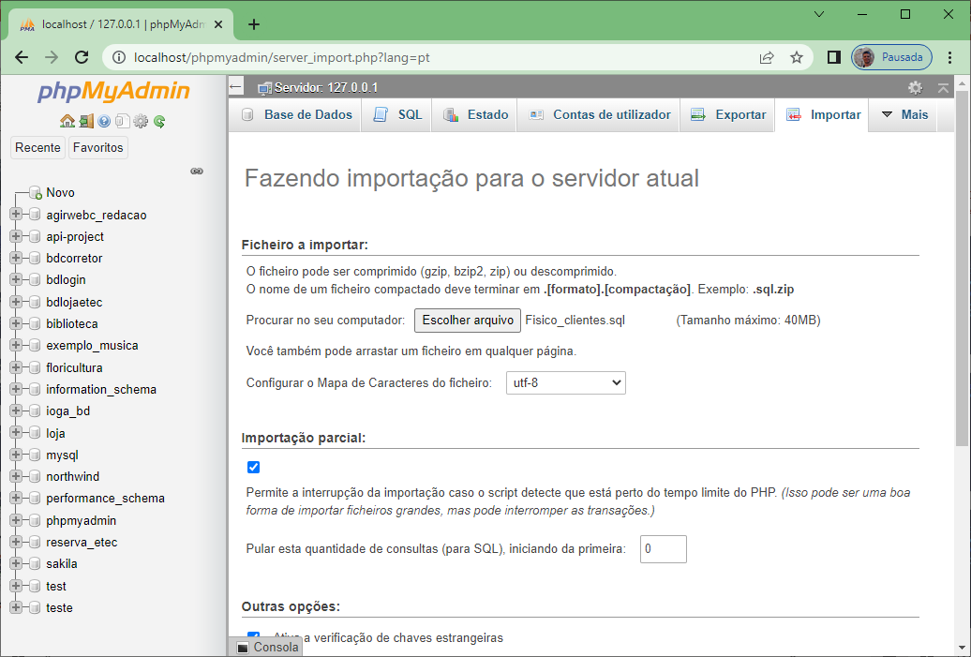
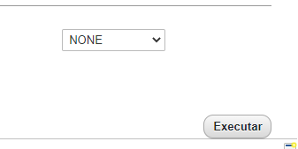
Implementando o Modelo Lógico (SQL)
2- Clique em Importar e selecione o arquivo do modelo físico e clique para Executar.

Slide 8
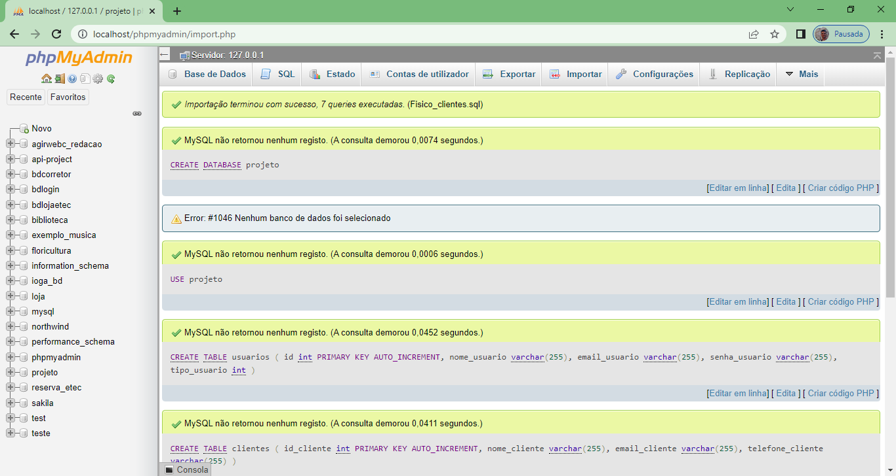
Implementando o Modelo Lógico (SQL)
3- Verifique se as importações ocorreram com sucesso.

Slide 9
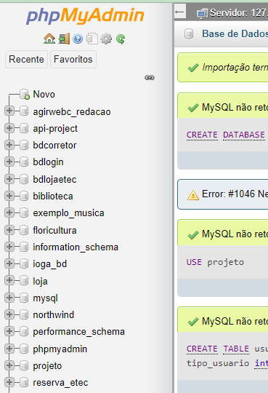
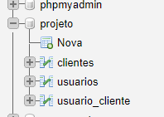
Implementando o Modelo Lógico (SQL)
4- Atualize a base de dados
Clique no sinal de + para visualizar as tabelas

Slide 10
Dica importante...
Agora temos a base de dados pronta, porém sem nenhum registro. Insira algumas informações na base de dados somente para teste.
Dica: É muito útil nesta etapa, fazer um backup desta base de dados vazia, para que quando o aplicativo estiver finalizado, a base de dados seja implementada vazia, e só então, ser preenchida pelo usuário da aplicação.

Slide 11
Inserindo valores...
Para inserir valores, devemos começar obrigatoriamente pelas tabelas que possuem as chaves primárias (Tabela usuários, em seguida tabela clientes e por último a tabela Usuarios-Clientes).

Slide 12
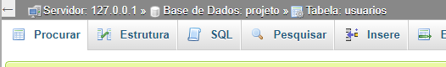
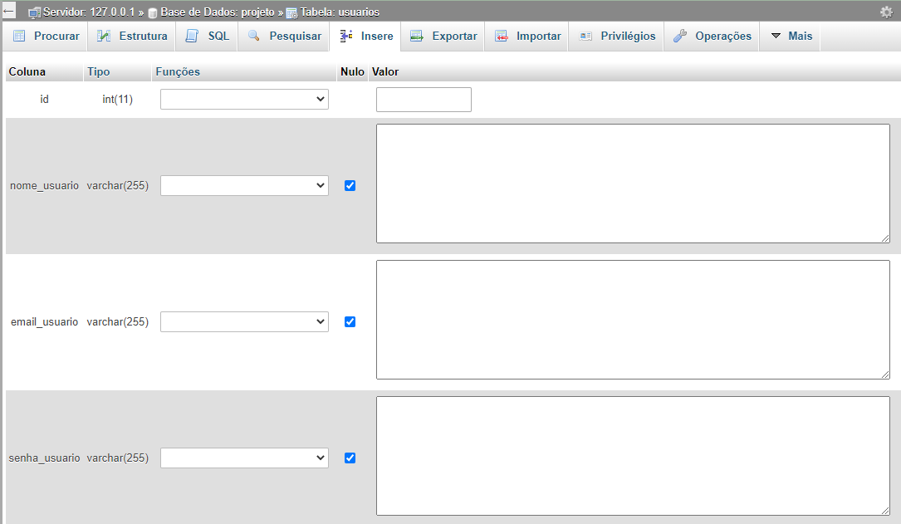
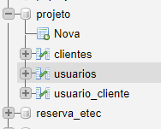
Inserir em Usuários
Clique sobre a tabela USUÁRIOS e na sequência em INSERE.
O campo id NÃO É NECESSÁRIO pois ele é Auto Incremento!

Slide 13
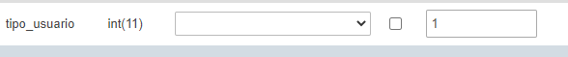
Inserir em Usuários
Clique sobre a tabela USUÁRIOS e na sequência em INSERE.
No tipo de usuário iremos utilizar as seguintes opções:
1 – para Administrativo
2 - Comum
1- Administrativo: ACESSO TOTAL A TODAS AS FUNÇÕES INCLUSIVE PARA ADICIONAR OU REMOVER OUTROS USUÁRIOS
2- Comum: ACESSO SOMENTE A SUA PRÓPRIA LISTA DE CLIENTES À ELE ASSOCIADO!

Slide 14
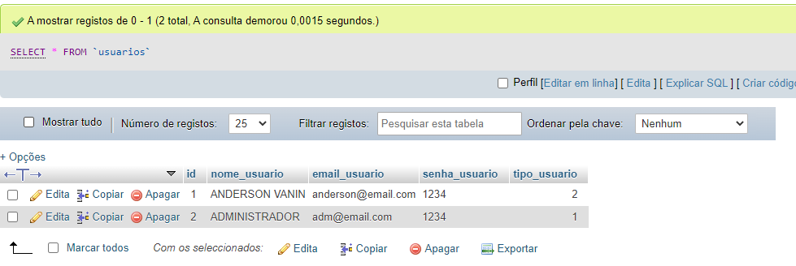
Tabela Usuários

Slide 15

Repita os passos anteriores adicionando clientes

Slide 16
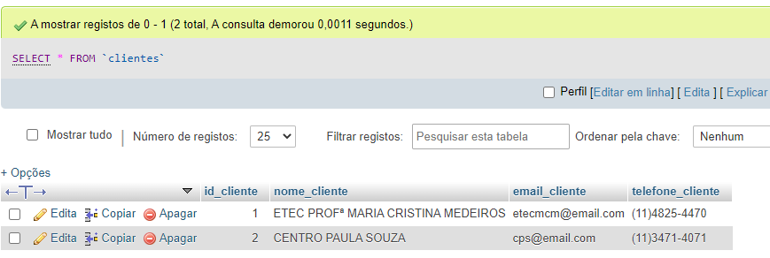
Tabela Clientes

Slide 17
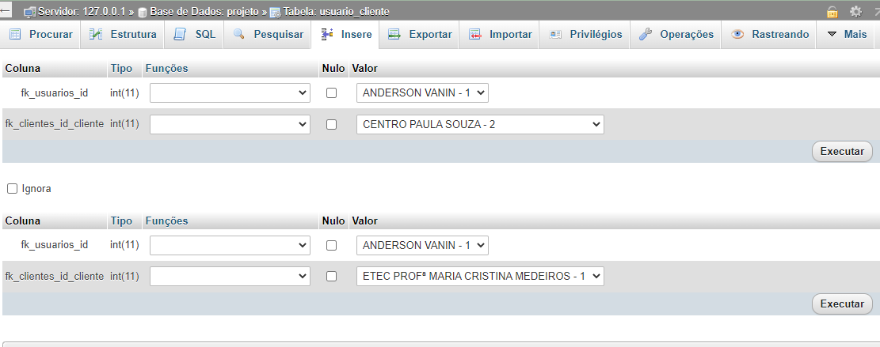
Associe cada cliente à um usuário

Slide 18
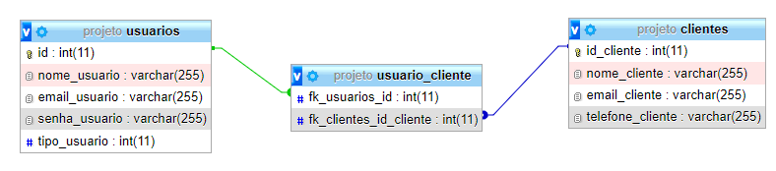
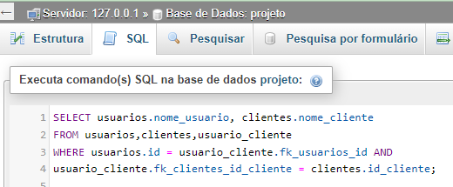
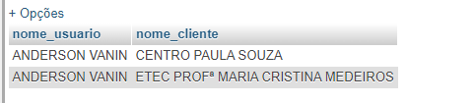
Teste: Quais são os clientes do usuário?
Notes:
SELECT usuarios.id, usuarios.nome_usuario, clientes.nome_cliente
FROM usuarios,clientes,usuario_cliente
WHERE usuarios.id = usuario_cliente.fk_usuarios_id AND usuario_cliente.fk_clientes_id_cliente = clientes.id_cliente;

Slide 19
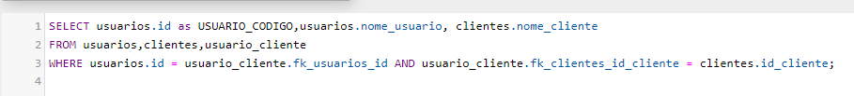
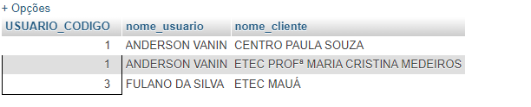
Outro exemplo de consulta...

Slide 20
Importante!
Lembre-se que neste ponto estamos com a visão do ADMINISTRADOR que consegue visualizar, inserir, alterar ou remover, todas as informações do BD. Quando o acesso for feito pelo usuário COMUM, ele só poderá ver os clientes que estão relacionados à ele mesmo e não à outros usuários!
Portanto devemos acrescentar uma cláusula condicionando a visualização somente ao usuário que estiver logado!

Slide 21
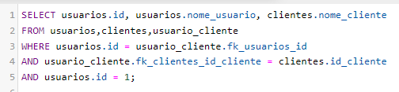
Este número será guardado no momento em que o usuário do sistema efetuar o login e será atribuído a consulta SQL via programação!

